Slide 1
Network Security Detection
Yangxuan Wu
ywu1214@ilstu.edu
Supervisor: Dr. Yongning Tang
School of Information System
Illinois State University
December 2020
Notes:
大家好，我叫吴洋轩，我是来自信息系统学院，网络安全与管理专业的秋季毕业生，这是我的毕业课题：网络安全检测。

Slide 2
Outline
Look at the big picture；
Get the data；
Prepare the data for Machine Learning algorithms；
Select a model and train it；
Score and Evaluate the algorithms;
Conclusion and Future Work
Notes:
这是本项目的大纲，我将以此为依据完整的介绍本项目

Slide 3
1. Look at the big picture
1.1 The project objective
1.2 Frame of the project
1.3 Select a Performance Measure
Notes:
在big picture部分，主要分为三部分来描述：首先是项目的目标，我需要明确我做这个项目的目的是什么；其次是设计合适的项目框架，用来达成我的目的，其中包括对于数据源的选择，对数据的处理，对算法的选择等。最后，设计评估这些被使用的算法的方法，依据对算法的评估产生的分数，对算法在对网络数据预测中的表现，给与分析。下面，我将详细描述这个big picture。zhe

Slide 4
1.1 The project objective
A variety of representative machine learning algorithms are trained and predicted by using real network data.
These algorithms are evaluated and analyzed based on the predicted results.
In the learning process, try to understand the machine learning algorithms which used in project.
Notes:
本项目的目标是利用真实的网络数据，对各种具有代表性的机器学习算法进行训练和预测。根据预测结果对这些算法进行了评价和分析。在学习过程中，尝试了解项目中使用的机器学习算法。

Slide 5
1.2 Frame of the project
The project adopts supervised learning algorithms：The data set for the item contains labeled columns and is qualitatively classified as Attack and benign.
The project is a classification task:The predicted results of project requirements are attack and benign.
The project uses batch learning techniques:The data set of this project adopts offline data, so batch learning is used instead of online learning.
Notes:
该项目的狂架主要分为三个方向，首先，我采用监督学习算法，因为项目的数据集包含标签列，定性地分为攻击和正常。其次，我根据数据集的特性，将该项目定义为一个分类任务，因为项目需求的预测结果仅有攻击和正常两类。最后，项目采用了批学习技术:该项目的数据集采用的是离线数据，所以使用的是批学习而不是在线学习。

Slide 6




1.2 Select a Performance Measure
Accuracy: The ratio of successfully categorized data to total data;
Recall (Sensitivity): The ratio of data classified as an attack to all attack data;
Precision: The ratio of successful classified data as the attack to all data classified as the attack;
F-measure (F-score/F1-score): The harmonic-mean of sensitivity and precision. This concept is used to express the overall success. So, in this study, when analysing the results, it will be focused, especially on the F1 Score.
Accuracy: The ratio of successfully categorized data to total data;
Recall (Sensitivity): The ratio of data classified as an attack to all attack data;
Precision: The ratio of successful classified data as the attack to all data classified as the attack;
F-measure (F-score/F1-score): The harmonic-mean of sensitivity and precision. This concept is used to express the overall success. So, in this study, when analysing the results, it will be focused, especially on the F1 Score.
Notes:
本研究的结果根据四个标准进行评估，即准确性、精密度、f-measure和召回率。所有这些条件的值都在0到1之间。当它接近1时，性能增加，而当它接近0时，性能下降。

Slide 7
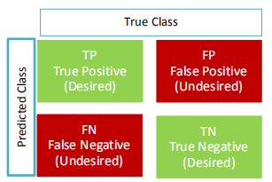
1.2 Select a Performance Measure
In calculating these four items, the four values summarized below are used:
TP: True Positive (Correct Detection) The attack data classified as attack
FP: False Positive (Type-1 Error) The benign data classified as attack.
FN: False Negative (Type-2 Error) The attack data classified as benign.
TN: True Negative (Correct Rejection) The benign data classified as benign.
Notes:
在计算这四个标准的原理公式中，存在四个变量值，其中，TP:为真阳性，即输入的攻击数据被准确的分类为攻击，FP:假阳性，即输入的良性的数据被错误分类为攻击。FN：假阴性，即输入的攻击数据被错误分类为良性。TN:真阴性，即树如的良性数据被正确分类为良性。

Slide 8
2. Get the data
2.1 Create the Workspace；
2.2 Choose the datasets；
2.3 Anomaly and Attack types in datasets;
Notes:
好，介绍完第一部分，心里对项目有了一个大的框架，下面，我讲着手实践具体的项目内容，首先，是确定数据。在这部分里，我将分三部份工作展开。首先，需要创建工作区，即代码运行环境。其次，我需要选择合适的数据集，最后，我需要依托数据集，从原理上，了解数据中的异常与攻击的类型。下面，我们集体来看：

Slide 9
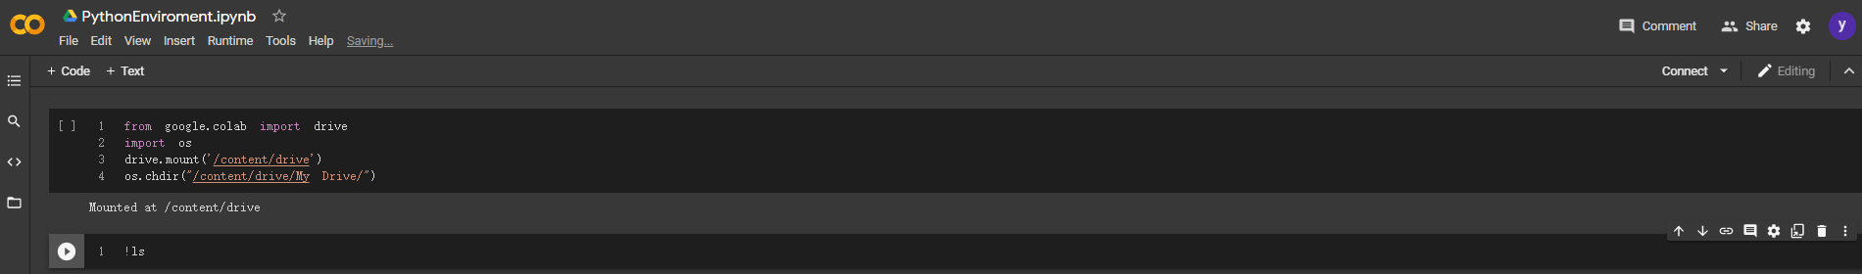
2.1 Create the Workspace
Use Google Colaboratory and Google Drive to be operating enviroment of the project
Notes:
本项目讲采用google colab作为python运行环境，用google drive作为将数据的导入和导出的通道。

Slide 10
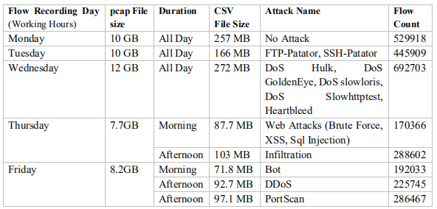
2.2 Choose the datasets
CICIDS 2017(Intrusion Detection Evaluation Dataset）
created by the Canadian Institute for Cybersecurity at the University of New Brunswick；
This dataset consists of a 5-day (3rd July- 7th July 2017) data stream on a network created by computers using up-to-date operating systems such as Windows Vista / 7 / 8.1 / 10, Mac, Ubuntu 12/16 and Kali；
Details of the dataset can be seen from the table below:
Notes:
在数据集的选择上，我将决定选择CAIDA(互联网应用数据分析中心)在2017年度发布的网络数据，随机选取其中从周一到周五的数据，由8个CSV文件组成，以此作为在实现阶段使用的数据集，因为该数据集相对较新，并且提供了更广泛的协议和攻击池，具有代表性。此外，由于网上使用该数据集完成的工作数量仍然很少，使用该数据集产生的经验可以被认为是一个可能的重要贡献。那么，我们来具体的看一下，该数据集的优势：

Slide 11
2.2 Choose the datasets
Advantages of CICIDS2017 are the following:
The obtained data is the real-world data; was obtained from a testbed consisting of real computers.
Data streams are collected from computers with the up-to-date operating system. There is operating system diversity (Mac, Windows, and Linux) between both attacker and victim computers.
Data sets are labelled. In order to apply the machine learning methods, the feature extraction, which is a critical step, was applied and 85 features were obtained.
Both raw data (pcap files - captured network packets files) and processed data (CSV files_x0002_comma-separated data files) are available to work on.
In the course of deciding which attack to take place, the 2016 McAfee security report was used, so there is a wide and up-to-date assortment of attacks.
It is more abundant than other data sets in terms of protocols used. It also includes the HTTPS (Hypertext Transfer Protocol Secure) protocol in addition to FTP, HTTP, SSH and e-mail protocols.
Notes:
该数据集有以下优势，1.它是真实世界的数据，由互联网应用数据分析中心收集，这是一家从事互联网数据分析的机构，具有权威性和可靠性。2.数据流是从装有最新操作系统的计算机上收集的。攻击者和受害计算机之间存在操作系统的多样性(Mac、Windows和Linux)。3.数据集被标记。项目的主要任务是研究监督学习算法针对网络数据的性能表现，因此我需要有标签的网络数据集，这有利于我将机器学习方法应用到实际工作中 4.该数据集有广泛和相对较新的攻击种类，就所使用的协议而言，它比其他数据集更丰富。它还包括HTTPS(超文本传输协议安全)协议，以及FTP、HTTP、SSH和电子邮件协议。并且多达85个特征值。因此它能有效的代表现网环境。

Slide 12
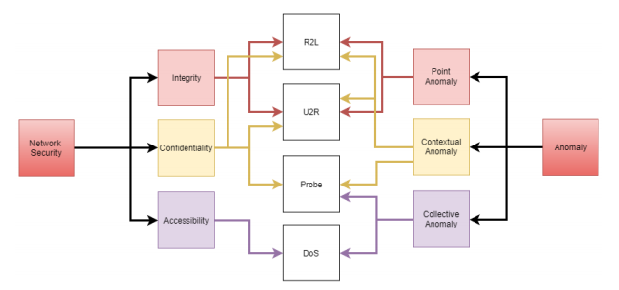
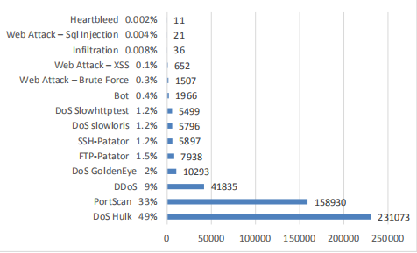
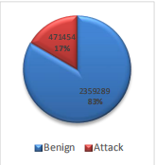
2.3 Anomaly and Attack types in datasets;
Anomaly and attack types
Anomaly Types
Network Attacks Types
Attacks in the dataset
Notes:
异常是指没有正常样本定义良好的性质的样本。为了理解异常，组成正常概念的规则必须是具体而有效的。根据以下3个标题分析异常情况:
1.点异常:如果一个特定的数据样例看起来与它所携带的属性的整个数据集不同，它被称为点异常[11]。例如，如果一个人每天用信用卡购物的次数很少，那么他在任意一天的购物次数却很高，这是一种点异常现象。
2.上下文异常:数据样本的非模式行为依赖于特定条件或在特定条件下发生。例如，一个人如果每天用信用卡购物很少，那么他在节日当天的购物量就会很高，这是一个上下文异常的现象。
3. 集合异常:如果一个由相似数据组成的数据堆根据正常数据具有异常属性，称为集合异常。例如，情人节信用卡消费的增长是一个集体反常现象。
网络安全试图保护网络不受以下三个原则的攻击:机密性、完整性和可用性. 网络攻击就是试图破坏这三个基本特征。攻击可归纳为4个标题:
1.拒绝服务(DoS):在这种类型的攻击中，攻击者滥用系统资源，阻止合法用户利用服务。最简单的示例是通过向web服务器发送大量请求使其退出服务。Dos攻击可以分为两个子部分，带宽消耗和资源消耗。带宽损耗的目标是通过提供非常高的数据流来消耗受害者的带宽，而资源损耗攻击通常通过大量包来消耗受害者的内存和处理器等资源
2.探查(信息收集):这些攻击旨在收集目标的信息。通过这种攻击，攻击者可以获得很多重要的信息，如网络结构、使用的操作系统、网络设备的类型和特性等。尽管这种攻击不会直接影响系统，但它非常重要，因为它为许多可能损害系统的攻击做好了准备
3.U2R(用户到根用户):在这种类型的攻击中，攻击者试图获得管理帐户的控制权，以便访问和窃取重要资源。攻击者可能会使用系统漏洞或蛮力攻击来获得管理员帐户
4. R2U / R2L(远端到用户/远端到本地):在这种攻击中，攻击者渗透到受害者的网络以获得从受害者计算机发送数据包的特权。攻击者可以使用系统漏洞或蛮力攻击来获得这种特权
数据集中的所有数据都用15个标签标记。其中一个(良性)代表正常的网络活动，另外14个代表攻击。使用邮件服务、SSH、FTP、HTTP和HTTPS协议形成的良性记录表示网络上无害/正常的数据流，它是通过模拟真实用户数据创建的。图中可以看到这些标签的名称和编号。当检查这些攻击的数量时，可以立即发现一些攻击的数量非常高。例如，DoS HULK攻击几乎占所有攻击的一半，PortScan攻击占所有攻击的三分之一。这种分布不平衡的原因是这些攻击的性质。DoS和PortScan攻击都会在攻击期间造成太多的数据流。因此，在这些攻击中，观察到来自正常使用和其他类型攻击的更密集的流量是完全自然的。
数据集中的攻击可以解释为:
1.DoS HULK：HULK可用于执行DoS和DDoS攻击。因为这种攻击会直接影响服务器负载，所以可以在很短的时间内(如一分钟左右)禁用服务器。浩克能够隐藏真正的用户代理，并针对每个攻击请求使用不同的模板。在攻击期间，它创建TCP-SYN(传输控制协议同步)洪水和多个HTTP-GET洪水请求。为了更好地理解这种攻击，可以研究TCP-SYN泛洪和HTTP-GET泛洪方法；
2.CICIDS2017数据集中的PortScan攻击是由名为Nmap的程序发起的，位于文件时间的周五下午。端口是抽象的连接点，以0到65535之间的数字命名，用于确定您希望从已到达的计算机接收哪种类型的服务。PortScan是一种流行的攻击类型，用于收集关于攻击者如何进入系统的信息。通过这种攻击，攻击者可以了解有关连接设备的许多关键信息，如操作系统、运行服务和端口状态。在PortScan攻击中，攻击者向每个端口发送一条消息。从受害者接收到的响应类型提供了端口是否被使用的信息。通过使用这些信息，攻击者了解所使用的系统，并发现其弱点。
3.ICIDS2017数据集中的DDoS攻击是由名为LOIC的程序发起的，该程序发送HTTP、TCP和UDP请求。位于周五下午[4]区。一个分布式拒绝服务
(分布式拒绝服务)攻击是另一种类型的攻击，旨在阻止合法用户访问网站或web服务，如DoS攻击。与DoS攻击不同的是，DDoS攻击不是由一台中央计算机发起的，而是由多台计算机发起到单一来源。
4.DoS Goldeneye发生在周三-CICIDS2017数据集内的其他DoS攻击。这是一种基于python的DoS攻击。这种攻击的目的是消耗受害者的系统资源，从而阻止合法用户接收服务。Goldeneye是一种多线程攻击，它可以有效地使用多线程CPU和内存硬件发起http Flood攻击。
5.FTP-Patator攻击是使用Patator[28]，这是一个用Python程序编写的多线程工具。这次攻击发生在周二早上——CICIDS2017数据集中的记录。FTP(文件传输协议)是在网络中提供客户端和服务器之间文件传输的网络协议。要使用FTP传输文件，需要在网络上发送有效的用户名和密码。FTP-Patator攻击是一种蛮力攻击，旨在夺取该用户名和密码。
6.SSH-Patator攻击是使用Patator[28]进行的，这是一个用Python程序编写的多线程工具。此攻击发生在CICIDS2017数据集中的周二下午记录。SSH(安全Shell)是一种加密协议，允许在不安全的环境(例如Internet)中通过网络安全地操作各种网络服务。该协议最常见的用途是登录到远程系统.
7.DoS Slowloris发生在周三的记录内-CICIDS2017数据集。这种攻击的目的是消耗受害者的系统资源，从而阻止合法用户接收服务。
8.DoS SlowHTTPTest[33]发生在周三记录内-CICIDS2017数据集[4]。这种攻击滥用TCP的窗口大小特性，消耗受害服务器的资源，从而使合法的用户无法从服务中受益。
9.Botnet僵尸网络攻击使用战神进行，这是一种用Python程序编写的攻击工具。这次攻击发生在CICIDS2017数据集中的周五早上的记录上
10.Web攻击发生在周四-下午- CICIDS2017数据集的记录。在这组攻击中，针对脆弱的PHP发起了三种不同的基于web的攻击(超文本预处理-一种脚本编程语言)/ MySQL(一种开源数据库管理框架)web应用程序被识别为受害者。
11.渗透攻击发生在周四-下午—CICIDS2017数据集的记录。然而，在这个数据集中使用的渗透概念并不是一般的攻击，而是针对特定场景的专门攻击概念。在这种情况下，由于病毒文件进入系统，网络上的信息收集攻击变得脆弱
12.这种攻击使用的是Heartleech[38]，这是一个用C语言编写的Heartbleed攻击工具。这次袭击发生在星期三下午CICIDS2017数据集。Heartbleed是OpenSSL (SSL和TLS协议的开源实现)中的一个关键漏洞，它利用了heartbeat(TSL协议库)

Slide 13
3.Prepare the data for Machine Learning algorithms
3.1 Data Cleansing
3.2 Statistics of the dataset
3.3 Creation of Training and Test Data
3.4 Feature Selection
Notes:
在为机器学习算法准备数据的过程中大体可分为三部分，首先需要对数据进行标准化处理，俗称数据清理，其次需要对原始数据进行拆分，创建训练集和测试集，最后一部分是特征的选择，这三部分都是算法训练前的准备工作。

Slide 14
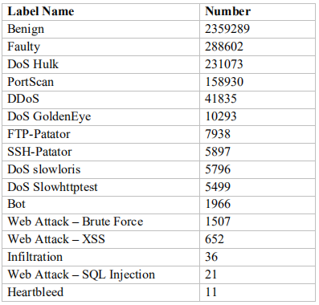
3.1 Data Cleansing
Notes:
在实际使用数据集之前，可能有必要对数据集进行一些更改，使其更有效。为此，本节对CICIDS2017数据集的一些缺陷进行了修正，并对部分数据进行了编辑。数据集文件包含3119345条流记录。这些流记录的分布情况见上表。当检查这些记录时，可以看到288602记录是不正确/不完整的3。预处理过程的第一步是删除这些不必要的记录。数据集的另一个错误是在组成特性的列中。数据集文件由86列组成，这些列定义流属性，如流ID、源IP、源端口等。但是，Fwd报头长度特性(它定义使用的总字节的向前数据流)被写入了两次(第41列和第62列)。通过删除重复列(第62列)纠正此错误。数据集中需要做的另一个更改是将包括类别值和字符串值(流ID、源IP、目标IP、时间戳、外部IP)在内的属性转换为数字数据，以便在机器学习算法中使用。这可以通过Sklearn classes中的LabelEncoder()来实现。这样，各种不能用于机器学习操作的字符串值就会得到0到n-1之间的整数值，变得更适合处理。
然而，尽管Label标签是一个分类特性，但是并没有对它进行任何更改。原因是在处理过程中，为了对不同形式的攻击类型进行分类，尝试不同的方法，需要原始的类别。最后,一些小的结构性变化应该对数据集,包括:标签功能,角色”(Unicode十进制码,# 8211)用于识别网络攻击亚型(web攻击——蛮力,web - XSS攻击,网络攻击- SQL注入)必须更换角色”——(Unicode十进制码,# 45),从utf - 8,熊猫的默认编码库,不承认它。否则，熊猫图书馆将不认识这个字符，它将失败。“Flow Bytes/s”、“Flow packet /s”的特征除了数值之外还包括数值“Infinity”和“NaN”，可分别修改为-1和0，使其适合于机器学习算法。

Slide 15
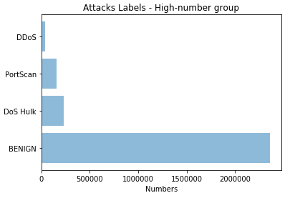
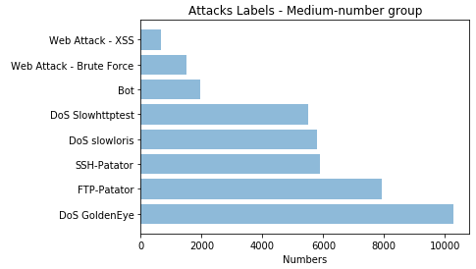
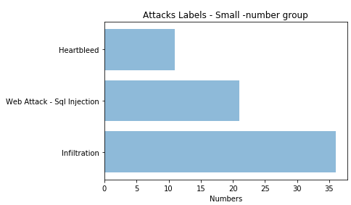
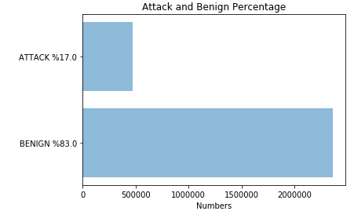
3.2 Statistics of the dataset
Notes:
这一步将所有单个攻击的文件，按照labels列汇总成一张总表，为all_data.csv。并按照标签内的攻击频率高低分为三个group表示出来。这一步的目的是了解数据集内攻击类型和攻击次数对应的比重，加深对数据集的了解，为后续的步骤做准备。

Slide 16
3.3Creation of Training and Test Data
Generally preferred partitioning is 20% test, 80% training data [40] and this ratio is also preferred in this application. The train_test_split command makes the selection random when creating data groups.
This process is known as cross-validation. In order to ensure that the results obtained during the application are solid, the creation of the training and the test data have been performed 10 times in succession. The results obtained are the arithmetic mean of the repeated operations.
Cross Validation
Notes:
在机器学习过程中，需要数据才能进行学习。使用的数据集就是这种需要的结果。除了训练所需的数据之外，还需要测试数据来评估算法的性能，并看看它的工作效果如何。该算法对训练数据获取一种技能，并将其应用于测试数据。测试数据的结果就是机器学习算法的性能. 但是，使用的CICIDS2017数据集不包含专用的训练和测试数据，而是包含一个单独的未绑定数据集。因此，数据应分为培训数据和测试数据两部分。在应用程序阶段，使用Sklearn命令train_test_split。该命令将数据按照用户指定的大小分成两部分。通常首选的划分是20%测试，80%训练数据，这个比例在本项目中也是首选的。train_test_split命令在创建数据组时使选择是随机的。这个过程被称为交叉验证。为了确保应用过程中得到的结果是可靠的，连续进行了10次培训和测试数据的创建。所得到的结果是重复运算的算术平均值。为了帮助大家了解这部分的数据处理，我将简单介绍一下交叉验证。

Slide 17
Cross Validation
cross_val_score from sklearn
Advantages
Cross-validation is used to evaluate the predictive performance of the model, especially the performance of the trained model on the new data, which can reduce the overfitting to some extent.
Get as much useful information as possible from the limited data.
Notes:
交叉验证用于评估模型的预测性能，尤其是训练好的模型在新数据上的表现，可以在一定程度上减小过拟合。还可以从有限的数据中获取尽可能多的有效信息。

Slide 18
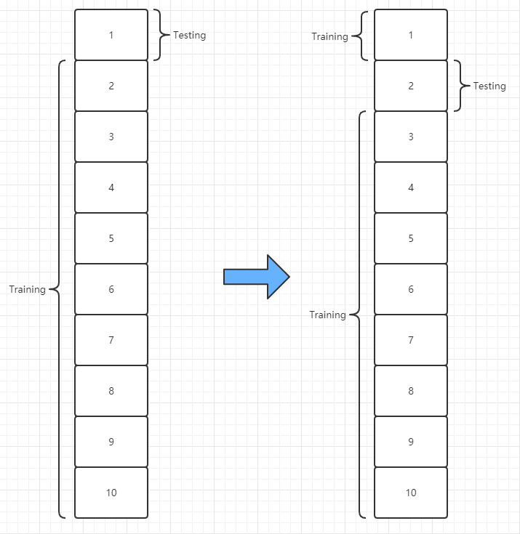
Cross Validation
Notes:
针对交叉验证运行的方式，我举个简单的例子，比如上面，我们将数据集分为10折，做一次交叉验证，实际上它是计算了十次，将每一折都当做一次测试集，其余九折当做训练集，这样循环十次。通过传入的模型，训练十次，最后将十次结果求平均值。再将每个数据集都计算一次。这就是交叉验证中对于数据的处理，这样做的好处是可以从有限的数据中获取尽可能多的有效信息，可以确保应用过程中得到的结果是可靠的。

Slide 19
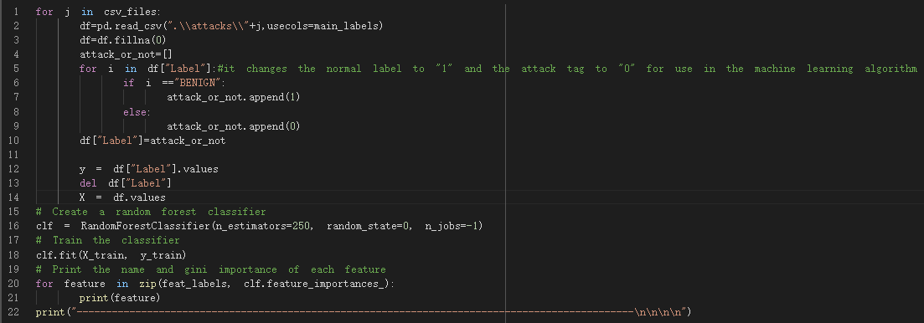
3.4 Feature Selection
Feature Selection According to Attack Types
Notes:
在计算特征的重要权值时，使用Sklearn的随机森林分类器。这个算法创建了一个决策森林。在这个决策森林中，每个特征在决策树的构建中都有一个重要的权重。处理完成后，将这些特征的重要权值进行比较并排序。所有属性的重要权重之和就是决策树的总重要权重。将任意特征的得分与整棵树的得分进行比较，可以得到该特征在决策树中的重要性的信息。这部分是采用所有单独攻击的数据源进行随机森林分类器的训练，按照攻击种类获得每个feature的权重。

Slide 20
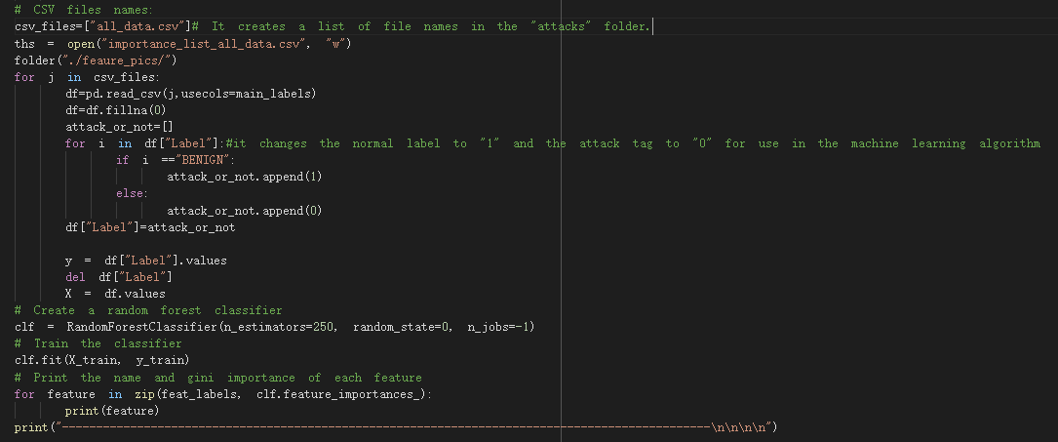
3.4 Feature Selection
Feature selection based on attack or benign
Notes:
这一步是采用all_data.csv数据，按照标签列进行随机森林分类算法的训练，并得出每个feature的权重。特征提取的具体的方法和
原理，我将留在算法部分，讲解随机森林的时候提到。

Slide 21
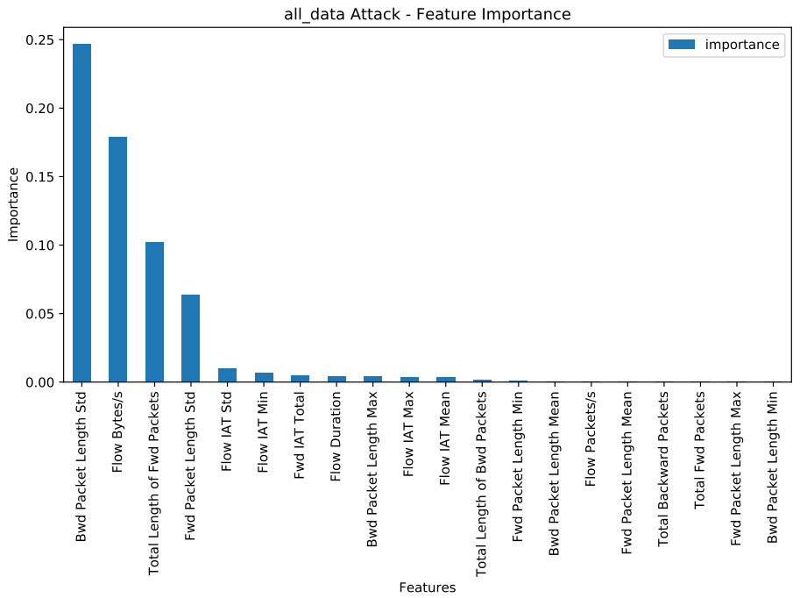
3.4 Feature Selection
The result of feature selection in all_data.csv
Notes:
这里展示的是，对all_data.csv数据集进行特征提取后，权重由大到小的排名。

Slide 22
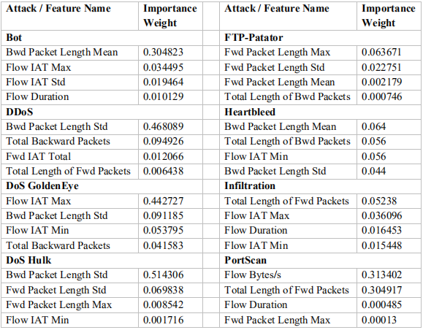
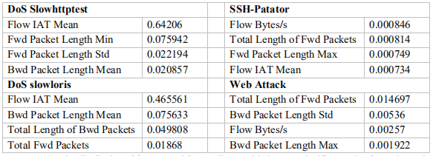
3.4 Feature Selection
The result of feature selection in the dataset of each attack.
Notes:
这里是针对每一类攻击数据进行特征权值的计算，并由大到小排序，提取权值最高的四个。

Slide 23
4.Select a model and train it
Choose machine learning
Decision Tree
Random Forest
AdaBoost(adaptive Boosting)
Gaussian Naive Bayes
KNN(K Nearest Neighbour)
MLP(Multi-Layer Perceptron)
QDA(Quadratic Discriminant Analysis)
Perceptron
LinearSVC（Linear SVM algorithm）
Notes:
数据处理已经完成，现在将要对指定的机器学习，监督算法进行拟合和预测。这里是我选择的九种具有代表性的监督学习算法。

Slide 24
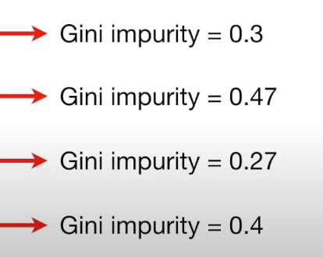
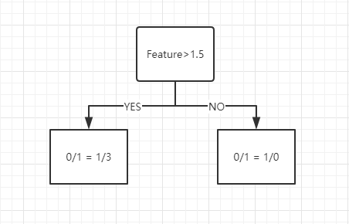
Decision Tree
Feature 1 | Label
1 | 0
2 | 1
3 | 0
4 | 1
5 | 1
Steps:
1. Arrange the value of feature from small to large;
2. Calculate the average value of each two values of the feature;
3. Calculate the Gini impurity score for each mean. Gini coefficient reflects the probability that two samples are randomly selected from the sample set with different categories. Therefore, the gini impurity is used as the indicator of Gini coefficient.
( Gini impurity = 1 - (the probability of “0”) - (the probability of “1”) );
4. The minimum value of Gini impurity score of mean is taken as the value of this feature.
(1+2)/2=1.5
(2+3)/2=2.5
(3+4)/2=3.5
(4+5)/2=4.5
Total Gini(Feature1) = 4/(4+1) * 0.336 + 1/(1+4) * 0 = 0.3
...
Gini = 0.336
Gini = 0
Notes:
第一个是决策树。决策树是一种可以用于分类和回归的数据结构。决策树的核心组件是根节点、内部节点和叶节点。他们使用基尼系数作为划分的基础。
下面是决策树的工作原理:
我们需要做的第一件事是确定决策树的根节点，因为它是决策树的起点，所有内部节点都是从根节点开始并扩展的。
根节点的确定一般有四个步骤:
第一步是逐个计算训练集中的特征。在这里，以从左侧提取的列表为例，我们需要将Feature1的值从小到大进行排列。在第二步中，我们需要计算每两个相邻特征的平均值。第三步是计算各平均值的Gini杂质得分。基尼系数反映的是从不同类别的样本集中随机抽取两个样本的概率。基尼系数越大，从不同类别的样本集中随机抽取两个样本的概率越大，即样本纯度越小。因此，本文采用基尼杂质作为基尼系数的指标。基尼系数越高，两个样品的分类误差越大。因此，在这里，我们需要采取降低基尼纯度的原则进行操作。请看左下方的图，当Feature大于1.5且为NO时，判定结果均为攻击。此时集合类别一致，基尼纯度为0，即误差为0。最后取均值的Gini杂质得分的最小值作为该特征值。

Slide 25
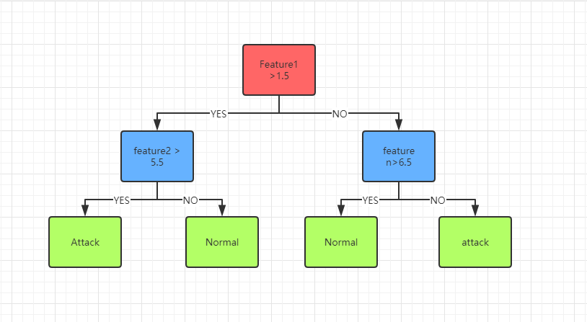
Decision Tree
eg. If Gini(feature 1) = 3.5 < Gini(feature 2) = 5.5 < Gini(feature n) = 6.5, feature 1 will be the Root Node. feature2 will be the second node. And we can use the terms of the value of feather1 on the same row as the value of feather2 to decide whether we're going to split to the left or the right. Finally, Leaves will be the end. point.
Feature1 | ... | Feature n | Label
1 | ... | 6 | 0
2 | ... | 7 | 1
3 | ... | 8 | 0
4 | ... | 9 | 1
5 | ... | 5 | 1
Notes:
好的，我们已经计算出了所有特征的Gini杂质，所以我们可以使用选择纯度最低的原则来选择根节点和后续的内部节点。举个例子，如果Gini(feature 1) &lt;基尼(功能2)& lt;Gini(feature n)， feature 1将是根节点。feature2将是第二个节点。我们可以使用在同一行的feather1的值和feather2的值来决定我们是要向左还是向右分开。从根节点开始的每条路径，经过两个节点的筛选，会得到纯度最高的分类，这个节点就是叶子节点。因此，决策树开枝散叶的过程是分类纯度逐步提高的过程。

Slide 26
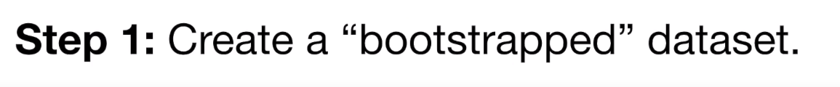
Random Forest
Feature1 | ... | Feature n | Label
1 | ... | 6 | 0
2 | ... | 7 | 1
3 | ... | 8 | 0
4 | ... | 9 | 1
5 | ... | 5 | 1
Feature1 | ... | Feature n | Label
2 | ... | 7 | 1
2 | ... | 7 | 1
3 | ... | 8 | 0
1 | ... | 6 | 0
5 | ... | 5 | 1
Notes:
在介绍了决策树之后，我将介绍随机森林，因为它是基于决策树，构造多棵决策树来生成一种分类算法。首先，有两个随机抽样过程。随机森林需要对输入数据和列进行采样。行抽样采用放回的方法，即抽样得到的样本集中可能存在重复样本。新示例必须确保行数和列数以及表标头与原始表相同。

Slide 27
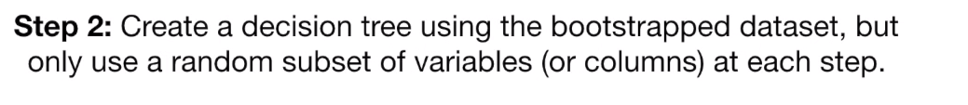
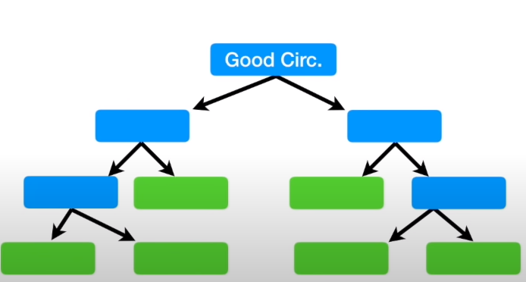
Random Forest
Feature1 | ... | Feature n | Label
2 | ... | 7 | 1
2 | ... | 7 | 1
3 | ... | 8 | 0
1 | ... | 6 | 0
5 | ... | 5 | 1
Feature n
Notes:
新创建的一个随机名单,我们需要用它来生成这些列表,为每个功能,创建决策树的使用数据集是由随机列表之前,所以每个使用特性列表是不同的,创造的过程在我的决策树算法详细解释,这里不需要做很多工作。

Slide 28
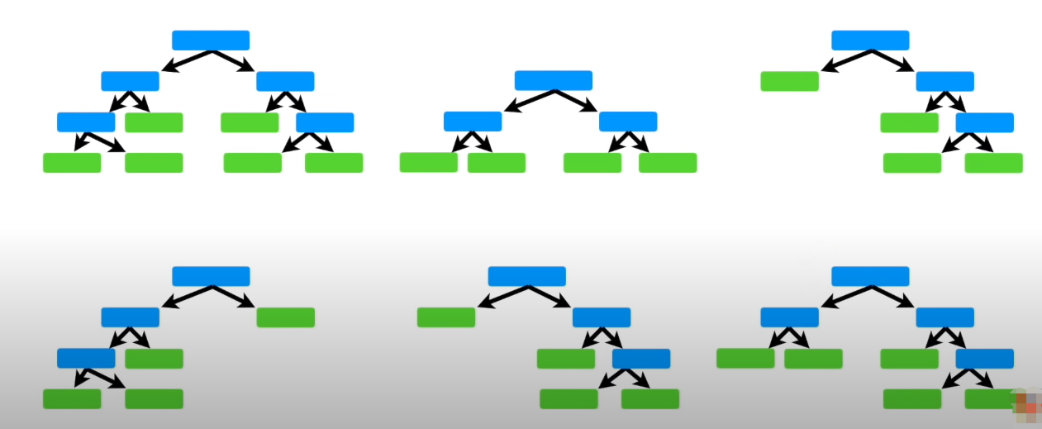
Random Forest
Step3 Use the random forest
Feature 3
Feature 1
Feature 2
Feature 4
Feature 5
...
Feature n
Notes:
每个特性的决策树都是从根节点开始训练的。如果在当前节点上达到终止条件，则将当前节点设置为叶节点。如果它是一个分类问题,预测输出叶子节点的类型与当前节点的最大数量样本set.If回归问题,预测输出每个样本值的平均价值在当前节点示例set.If当前节点不满足终止条件,选择随机特性的功能没有被放回,训练还在继续。这里提到的终止条件是决策树的n_estimators的数量，决策树的深度，max_depth等，这些都可以在建模过程中设置。

Slide 29
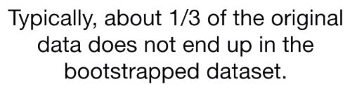
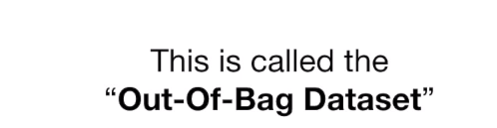
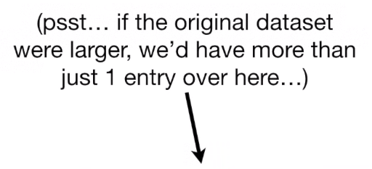
Random Forest
Step 4: They will beecome the test dataset to estimate the forest.
Feature1 | ... | Feature n | Label
Notes:
在拟合随机森林模型的过程中，由于训练列表是可重复的，所以不会使用1/3的原始训练数据。这种类型的数据称为包外数据集，可以用作测试集。

Slide 30
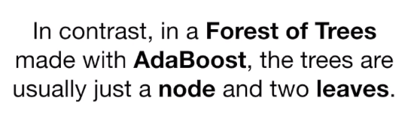
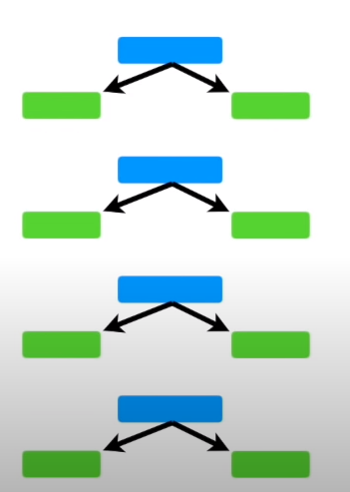
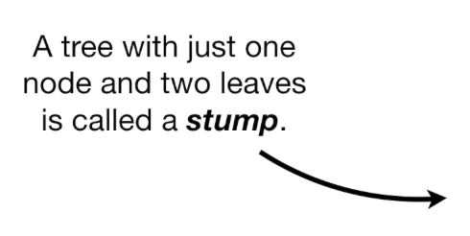
AdaBoost
Notes:
AdaBoost的全称是adaptive boost，这意味着它是一种能够自我适应并提高分类效果的算法。它的自适应性在于前一个基本分类器的误分类样本的权值会增加，而正确分类的样本的权值会减少，再用它来训练下一个基本分类器。同时，在每次迭代中加入一个新的弱分类器，直到达到预定的足够小的错误率或预定的最大迭代次数，才确定最终的强分类器。错误率和最大迭代次数可以在建模时设置。

Slide 31
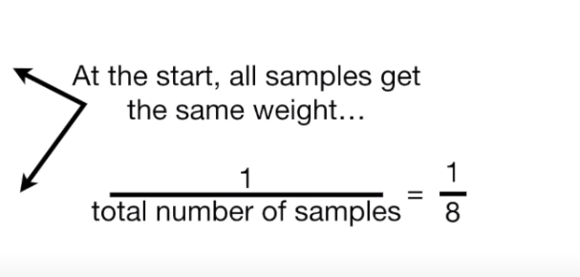
AdaBoost
Feature1 | ... | Feature n | Label | WEIGHT
1 | ... | 6 | 0 | 1/5
2 | ... | 7 | 1 | 1/5
3 | ... | 8 | 0 | 1/5
4 | ... | 9 | 1 | 1/5
5 | ... | 5 | 1 | 1/5
1/5
Notes:
首先，我们需要初始化训练数据的权值分布权值。如果有N个训练样本数据，每个训练样本初始分配相同的权值:权值=1/N。

Slide 32
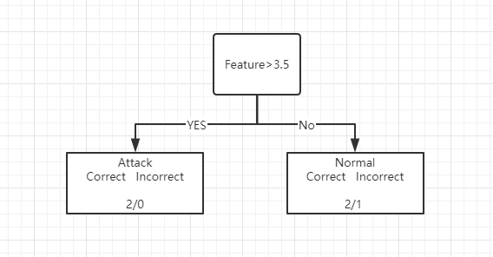
AdaBoost
Feature1 | ... | Feature n | Label | WEIGHT(TOTAL ERROR)
1 | ... | 6 | 0 | 1/5
2 | ... | 7 | 1 | 1/5
3 | ... | 8 | 0 | 1/5
4 | ... | 9 | 1 | 1/5
5 | ... | 5 | 1 | 1/5
Gini = 0
Gini = 0.444
Gini impurity = 1 - (the probability of correct) - (the probability of incorrect)
Total Gini(Feature1) = 2/(4+1) * 0 + 3/(1+4) * 0.444 = 0.333
...
Notes:
通过决策树中gini杂质的计算和选择方法，选择错误率最低的弱分类器作为第一桩，其中gini杂质为错误率。

Slide 33
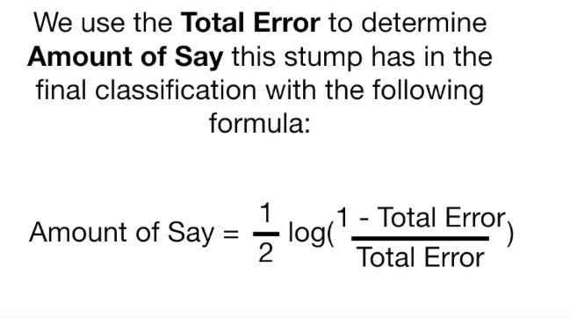
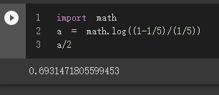
AdaBoost
Amount of Say(Feature1) = 1/2 * log[(1-1/5)/(1/5)] = 0.693
...
Amount of Say(Feature n) = 1/2 * log[(1-Total Error/Total Error]
Notes:
然后我们需要训练弱分类器。具体的训练过程如下:如果一个训练样本点被一个弱分类器准确地分类，那么需要降低下一个训练对应的权值。反之，如果一个训练样本点分类错误，它的权值应该增加。利用加权更新后的样本集训练下一个分类器，整个训练过程迭代进行。这里，决定权重值在下一次迭代中是降低还是增加的参数是Amount of。这里显示了它的计算，并使用Feature1作为示例计算。

Slide 34
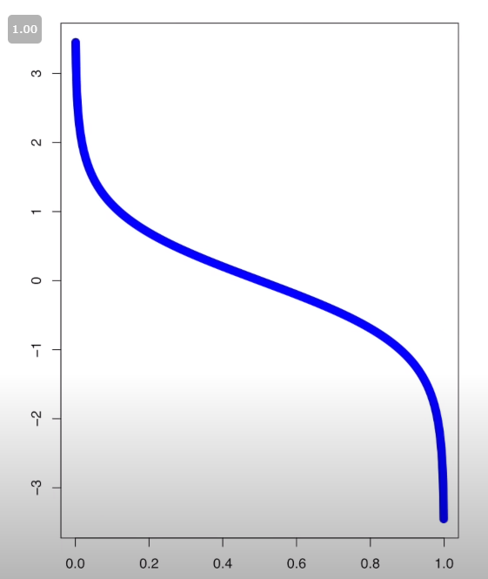
AdaBoost
Amount of Say
The Blue Line tells the Amount of Say for Total Error values between 0 and 1.
(Weight) total Error
Notes:
这里给出了误差和Say量之间的关系。从图中可以看出，error =0.5是截断点。当误差值小于0.5且接近0时，Say的Amount值会更高;当误差值大于0.5时，Say的Amount值为负值，也就是说这种指标没有话语权。

Slide 35
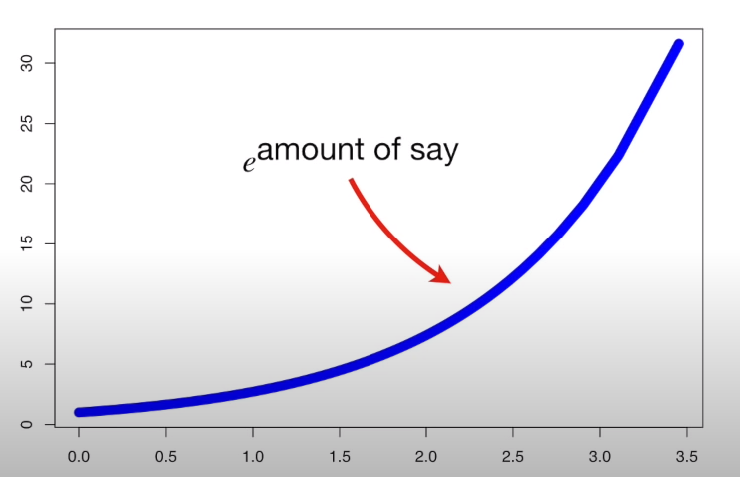
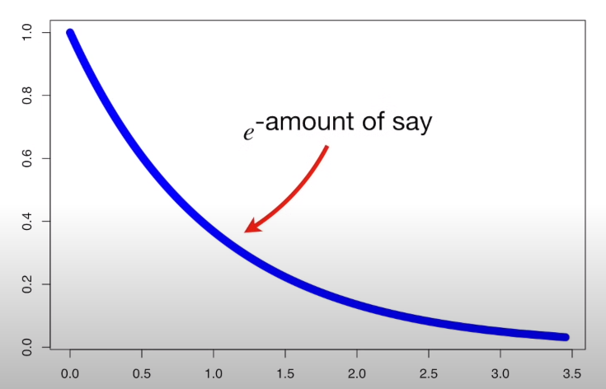
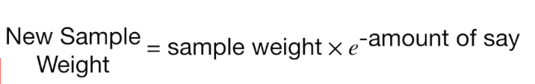
AdaBoost
Increasing the weight of bad sample:
New Sample Weight = old sample weight *
Decreasing the weight of good sample:
Notes:
在这里，我将向您展示如何增加和减少误差权重。X轴表示原始误差权重，Y轴表示增加或减少的误差权重。蓝色的曲线是e的数量次方和e的1 /数量次方。

Slide 36
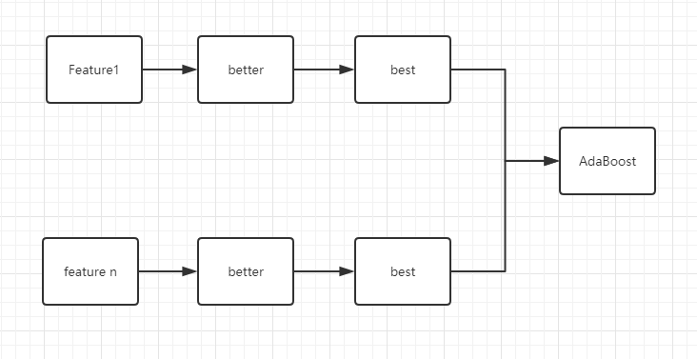
AdaBoost
.
.
.
......
Notes:
在这里，我只使用示例中显示的两个特性来演示每个树桩的迭代演化过程。进化完成的每个特征的弱分类器将最终形成一个强分类器。各弱分类器的say的取值决定了它们在最终分类器中的权重。

Slide 37
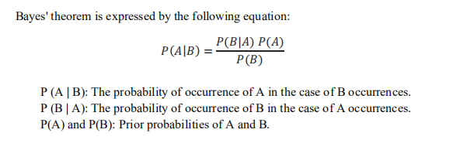
Gaussian Naive Bayes
1.The algorithm is used to adjust the value of feature, and its numerical distribution is fitted to the normal distribution.(The normal distribution curve is determined by the mean value and standard deviation of feature);
2.In the test set, reference tag values make independent assumptions.The probability of independent events is calculated according to the following formula. The large probability value is the output.
For the easy understanding, we no longer use event A and event B, but use the X and y commonly used in machine learning:
P(y|X)=[P(X|y)P(y)]/P(X)
Notes:
高斯朴素贝叶斯算法调整特征值使其数值分布符合正态分布。如果x是多维数据，则可以设P(X1， |y)，P(X2， |y)…P(Xn|y)所对应的事件是相互独立的，将这些值相乘得到P(X|y)，即分类结果。

Slide 38
Gaussian Naive Bayes
Feature 1 | ... | Feature n | Label
1 | ... | 6 | 0
3 | ... | 8 | 0
Feature1 | ... | Feature n | Label
1 | ... | 6 | 0
2 | ... | 7 | 1
3 | ... | 8 | 0
4 | ... | 9 | 1
5 | ... | 5 | 1
→
Feature 1 | ... | Feature n | Label
2 | ... | 7 | 1
4 | ... | 9 | 1
5 | ... | 5 | 1
Notes:
在这里，我仍然使用之前用来解释整个算法实现的示例。首先，对于训练集，算法使用Label的值进行分类，这里是0和1，即attack和normal。根据这两项的索引将训练数据划分为两个子表。

Slide 39
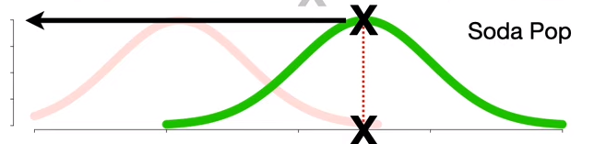
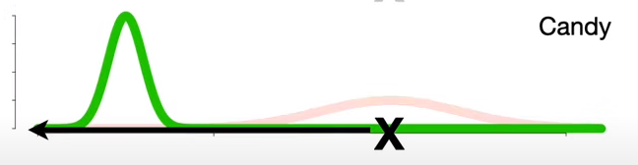
Gaussian Naive Bayes
Feature 1
Feature n
Attack/Label = 1
P(attack)*P(F1|attack)*...*P(Fn|attack)
......
Feature n
Not Attack/Label = 0
Feature 1
P( not attack)*P(F1|not attack)*...*P(Fn|not attack)
Notes:
对于两个子表，计算每个特征的P (X|y)，数值分布遵循高斯分布。在这里，我只展示特征1和特征n的分布。在这个图中，X是特征值，Y是特征值P (X| Y)的条件概率，至此，算法的训练完成。当有训练数据输入时，将训练数据分别计算为攻击概率和正常条件概率。公式已经在这里给出了。比较两个条件概率的值，选择较大的一个作为输出结果。

Slide 40
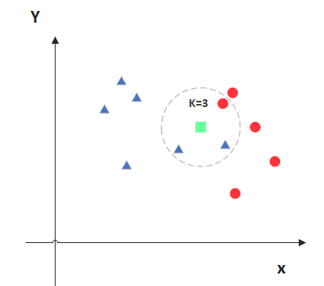
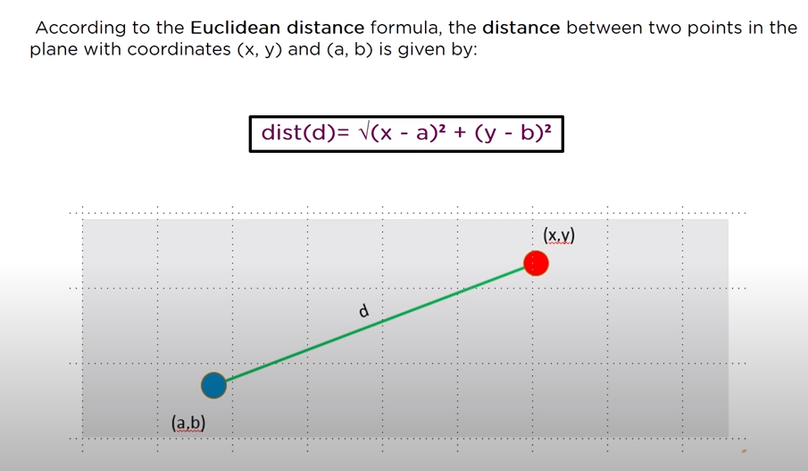
K Nearest Neighbour
Feature1 | Feature 2 | Feature 3 | Label
1 | 3 | 6 | 0
2 | 2 | 7 | 1
3 | 6 | 8 | 0
4 | 4 | 9 | 1
5 | 8 | 5 | 1
Notes:
KNN可以说是最简单的分类算法之一，这里我将坚持使用前面的示例。假设有三个特征参与拟合，这三个特征的数值将在二维图中表现出这种情况。图的下半部分给出了两点间欧氏距离的计算公式。图中的绿点代表未知测试集中的点，K值设为3，即选择绿点附近最近的三个点，其中有两个蓝点和一个红点，则绿点的属性为蓝色。

Slide 41
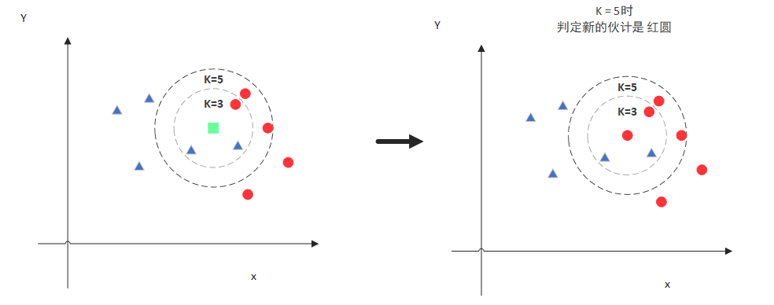
K Nearest Neighbour
If K=5, the new blue point is belong to red because the number of red points are more than blues' in K =5
Notes:
我将继续这个例子，当K选5时，新的蓝点属于红色因为在K =5中，红色点的数量比蓝色点多。

Slide 42
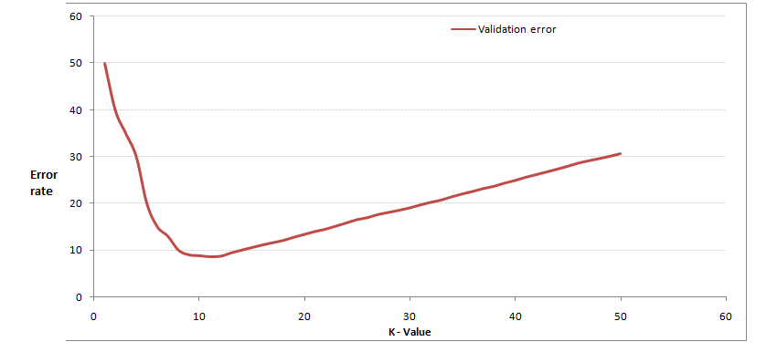
K Nearest Neighbour
Notes:
从上图我们知道K很重要，那么我们怎么知道K是多少呢?答案是通过交叉验证(样本数据按照一定的比例将拆分训练数据和验证数据的使用,如6:4拆分训练数据和测试数据的一部分),从选择一个较小的值K, 然后计算方差的验证集,终于找到一个更合适的K值计算方差交叉验证后你会得到下图。这个图其实很容易理解,当你增加k,一般错误率将减少,因为有更多的样品可以供参考会更好的分类效果,但注意,与k -意味着,当k值较大,出错率会更高,这是容易理解的,例如,你是一个共有35个样品当你增加到30 k,然而毫无意义基本上选择k点时可以选择一个更大的临界点k,当它继续增加/减少时，错误率会上升，如图中k = 10。

Slide 43
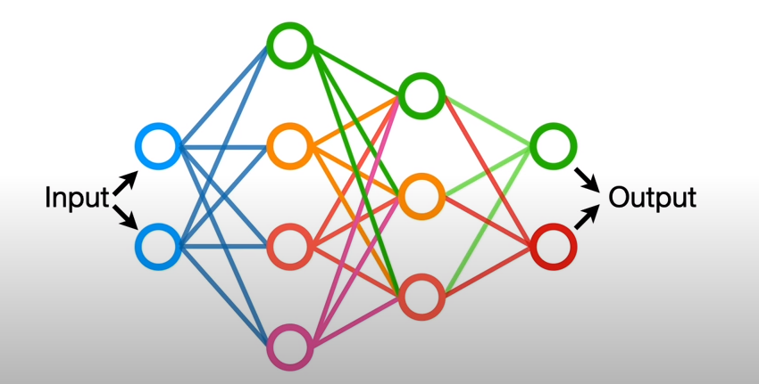
MLP
MLP is a type of artificial neural network.
Artificial neural networks (ANN) are a method of machine learning inspired by the way the human brain works.
The purpose of this method is to mimic the characteristics of the human brain, such as learning, decision-making and acquiring new information.
Notes:
MLP也被称为ANN(人工神经网络)。除了输入和输出层，它还可以在中间有多个隐藏层。最简单的MLP只包含一个隐藏层，即一个三层结构。这里显示的图表有两个隐藏层，第一个隐藏层有四个节点/单元，第二个隐藏层有三个。

Slide 44
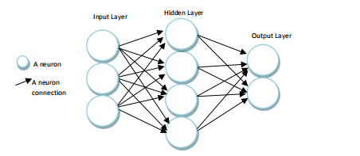
MLP
The input layer is the stage where the MLP is responsible for receiving data.No information processing is performed at this level.Only the information received is transmitted to the next layer, the hidden layer.
In the hidden layer, the data sent from the input layer is processed and transmitted to the next layer, the output layer.
In the output layer, which is the last layer, each cell is tied to all the cells in the hidden layer, and the results of the processed data in the hidden layer are served at this stage.
Notes:
输入层是MLP负责接收数据的阶段。在这个级别上不执行任何信息处理。只有接收到的信息被传输到下一层，即隐含层。在隐层中，从输入层发送的数据被处理并传输到下一层，即输出层。在输出层，即最后一层，每个单元与隐含层中的所有单元绑定，在此阶段提供处理过的隐含层数据的结果。

Slide 45
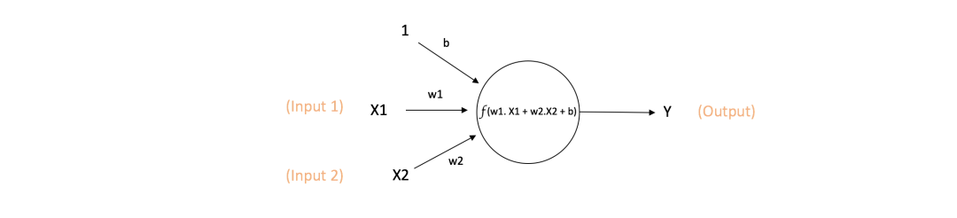
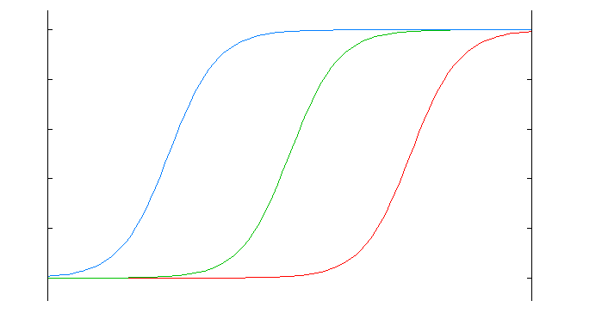
MLP
Y = f(w1*x1+w2*x2+b)
The green curve below is an unbiased activation function, blue is a negative bias, and red is a positive bias.
Notes:
神经元是人工神经网络的基本单元，一般称为节点或单元。单个神经元接收来自其他神经元或外部源的输入，然后计算输出。每个输入都有一个权重，即W，它取决于其他输入的相对重要性。下图是单个神经元的简单说明。网络接受权值为W1和W2的输入。输入1的权重也为b(称为偏差)。bias的主要作用是为每个神经元提供一个可训练的常值，主要通过将激活函数在象限内向左或向右移动来体现。坦率地说，神经元输出1是多么容易。下面的绿色曲线是无偏置的激活函数，蓝色是负偏置，红色是正偏置。这个神经元输出函数的数学表达式在这里:Y = f(w1*x1+w2*x2+b)。f(x)是一个激活函数。这里需要注意的是，激活函数不打算通过名称激活任何东西。在前面提到的神经元输出中，激活函数f (x)是一个非线性函数，因为地球上的大多数数据不是线性的。数学上，当激活函数是线性时，一个双层神经网络近似几乎所有的函数。但如果激活函数为同一激活函数时，f(x)=x，则不满足这一性质，则整个网络本质上是单层神经网络。
在这里，我将介绍最常用的激活函数:Sigmoid。

Slide 46

MLP
Sigmoid:
It can transform the output between 0 and 1, which means that if it's a very large negative number it will output 0, and if it's a very large positive number it will output 1. The graphical representation of Sigmoid is shown here.
Notes:
它可以在0和1之间转换输出，这意味着如果它是一个很大的负数，它将输出0，如果它是一个很大的正数，它将输出1。Sigmoid的图示如下。

Slide 47

MLP
.
.
.
.
.
.
.
.
.
Forward structure
Notes:
前向结构又称前馈结构，是最早发明的、最简单的神经网络。它由多层排列的多个节点(神经元)组成。相邻层中的节点具有连接或边。所有连接都有重量。我们可以看到，网络被分为三个区域:最左边的输入层，中间的隐藏层，和最右边的输出层。简而言之，输入层负责获取外部信息。需要注意的是，这里没有计算，只有信息被传递到隐藏层。隐层负责大部分的计算，但事实上，在前馈网络中可以有多个隐层，也可以没有。输出层负责部分计算并向外界传输信息。我们之所以说前馈神经网络是最简单的网络，是因为:信息只是单向移动，从输入层向前移动，然后经过隐层再到输出层，网络中没有循环或循环。

Slide 48

MLP
Multilayer Perceptron(MLP)
Notes:
MLP至少包含一个隐藏层，您可以学习非线性函数。让我们回到激活函数的示意图，让它看起来更像一个三层的神经网络结构。这里给出了一系列特征X和目标Y。多层感知器可以学习特征与目标之间的关系，用于分类或回归。

Slide 49


MLP
1
1
0
Feature 1 to Feature n
Feature
Notes:
在介绍了MLP中学习的数学原理之后，我认为我需要更生动地解释它们。请看这两张图片。上式为训练集的散点表达式，y为训练集中的标签值0和1,X为特征变量。对应攻击和正常。下图是神经网络最终学习并拟合后的曲线图。可以看出，拟合的曲线图很好地连接了所有的特征变量。那么每个隐藏层中的神经元，都在做什么呢？

Slide 50



MLP
Feature1 to n
Come from fitting
Notes:
它生动地表达了隐层中的每个神经元在最后一条连续曲线中被分配一小部分。借助激活函数完成了对数据的线性拟合，最终的输出总结为我们刚才看到的完美曲线。

Slide 51

QDA
no difference in LDA and QDA classification results
Under different covariance matrices, the classification boundaries of LDA and QDA are obviously different, and LDA can no longer accurately classify data
Notes:
与线性判别分析相似，二次判别分析是另一种线性判别分析算法。它们具有相似的算法特征。唯一不同的是，不同类别样本的协方差矩阵相同时，采用线性判别分析。当不同分类样本的协方差矩阵不同时，应采用二次准则。
为了更清楚地理解LDA和QDA之间的差异，下表显示了固定协方差矩阵和不同协方差矩阵下LDA和QDA绩效的差异:
从图中可以看出，在固定协方差矩阵下，LDA和QDA的分类结果没有差异(如上两幅图)。然而，在不同的协方差矩阵下，LDA和QDA的分类边界明显不同，LDA已经不能准确地分类数据(如下两幅图)。
协方差矩阵是什么?

Slide 52
QDA
Covariance is defined as the covariance of any two random variables X and Y, denoted as Cov(X,Y), and mathematically defined as:
Cov(X,Y)=E{[ X–E(X)][Y-E(Y) ]}
As X gets larger and larger,Y gets larger and larger, and then Cov(X,Y) > 0;
As X goes down,Y goes down, so does Cov(X,Y) > 0;
As the value of X increases, the value of Y decreases, and then Cov(X,Y) < 0;
As X goes down,Y goes up, and Cov(X,Y) < 0.
Notes:
在统计学中，描述样本分布有几个基本指标，如均值、方差、标准差、峰度、偏度、最大值、最小值、极值等，都描述了一个维度。如果一个样本中有多个维度，除了分别描述每个维度的分布规则外，如何描述不同维度之间的关系?
协方差是用来描述维度之间关系的指标。定义为:任意两个随机变量X和Y的协方差，记为Cov(X,Y)，定义为:
Cov (X, Y) = {E [X - E(X)] [Y - E(Y)]}，其中E(X) E(Y)反映了分量X和Y的均值，它反映了任意两个随机变量(或任意两个维度)之间的关系。
总结X和Y之间的法律是,当两个随机变量往往是沿着相同趋势的协方差,协方差相反的是负的,但我们知道,不同维度的规模可能是由于价值本身存在差异而导致结果的偏差,如单位订单的数量大概是一万元,而用户级别可能小于10，为了消除数字分布的差异，需要对协方差进行标准化，而标准化的指标相关系数(通常用P表示)，其矩阵称为相关矩阵。
相关系统P的基本含义如下:
当P比;0, X, Y是正相关的
当P & lt;0、X、Y呈负相关
那么当P = 0时会发生什么呢?这是否意味着不相关?当P等于0时，它意味着X和Y之间没有线性相关，但可能有其他相关。

Slide 53
Perceptron
It is a linear classification model of dichotomy;
it is a supervised learning algorithm;
Input is the feature vector of the instance, output is the category of the instance (+1 and -1);
To find a separate hyperplane which can divide an instance in the input space into two classes;
Loss functions are needed to help obtain the hyperplane;
The training data set must be linearly separable (otherwise hyperplane cannot be obtained).
Notes:
那么在介绍SVM之前，我需要先介绍感知机，因为这是SVM的基础。感知机的思想很简单，比如我们在一个平台上有很多的男孩和女孩，感知机的模型就是尝试找到一条直线，能够把所有的男孩和女孩隔离开。
放到三维空间或者更高维的空间，感知机的模型就是尝试找到一个超平面，能够把所有的二元类别隔离开。
如果我们找不到这么一条直线的话怎么办？找不到的话那就意味着类别线性不可分，也就意味着感知机模型不适合你的数据的分类。使用感知机一个最大的前提，就是数据是线性可分的。这严重限制了感知机的使用场景。但是它又非常重要，因为感知机是很多其他机器学习算法的基础，比如神经网络和支持向量机。

Slide 54

Perceptron
Perceptron model: f(X) = sign(w*X + b)
X is features in training dataset, f(X) is the lables;
w and b are called perceptron model parameter;
sign:
eg. One of the hyperplanes of the perceptron model:
(w*X + b) = 0
When (w*X + b) > 0, y = 1;
When (w*X + b) < 0, y = -1;
Notes:
这里是感知机的模型函数，X为训练数据集中的特征，f(X)为标签，sign是符号函数，返回值,如果 x大于0，则sign 返回1；等于0，返回0；小于0，则返回-1。x的符号决定了sign 函数的返回值。
假设样本线性可分，感知机学习的目标就是求能将正负样本完全分开的分离超平面,即要寻找w，b(因为wx+b=0确定了分离超平面)。因此我们需要确定一个学习策略，即定义损失函数，并通过训练样本使其最小化。
其中w是超平面的法向量（垂直于平面所表示的向量为法向量），b是超平面的截距。这个超平面将样本点分为正负两类。当(w*X + b) > 0, y = 1，当(w*X + b) < 0, y = -1

Slide 55







Perceptron
loss function:
Loss function of perceptron:
e.g. The equation of this line: Ax+By+C=0, P(X₀,y₀), (The formula for the distance from the point to the line);
if h(hyperplane) = w*X₀ + b, （ ）；
It satisfies the point of misclassification：：y₀*(w*X₀ + b)< 0 -y₀*(w*X₀ + b)> 0
So,The loss function of perceptron learning is obtained:
M = -(y₁d₁+y₂d₂+y₃d₃+...+y_{i}d_{i} ) = =
Notes:
下面我们来看一下损失函数的公式是怎么来的。
损失函数的一个自然选择是误分类点的总数，但是，通过这种方式定义的损失函数对参数w,b来说不是连续可导函数，不易于优化。所有感知机采取的是误分类点到超平面S的总距离。现在一起来看这样一个例子，假设有一个直线方程Ax+By+C=0，那么P点到这条直线的距离可以通过距离公式这样表达。那么如果现在不是一个直线公式，是超平面h的话，同理，p点到超平面的距离d可以这样表达。||w||是L2范数，是指向量各元素的平方和然后求平方根。
因为超平面S对于误分类的点，有二种情况，我们在刚才提到过。第一种，当y = 1，(w*X + b) > 0, 当 y = -1，(w*X + b) < 0，所以对于误分类的点满足：y*(w*X + b)< 0，即 - y*(w*X + b)>0, 因此误分类点P 到超平面距离是
假设超平面S的误分类点集合为M，那么所有误分类点到超平面S的总距离就可以很容易的推导出来。
我们可以从公式中看出来，这里不考虑1/||w||，那么为什么可以不考虑呢？
我目前的理解为：
1.确定分离超平面是通过法向量w和截距b来确定的，||w||的大小对w的方向没有任何影响，所以可以固定||w||为1或不考虑||w||。
2.感知机是误分类驱动的，而判断样本点是否为误分类点只需要判断 [-y*(w*X + b)] 的正负即可，而1/||w||不影响正负的判断，即它不影响算法学习的中间过程。
3.这样做反而还有好处，可以简化运算(分母为w求导会比较麻烦)。
那么损失函数是如何工作，并且优化误分类呢，下面我将介绍感知机中基于随机梯度下降法（SGD）对损失函数进行优化求解，即损失函数的最小化。

Slide 56



Perceptron
Stochastic gradient descent method (SGD) was used to solve the optimization problem of the loss function:
Optimal object：
The gradient of the loss function L(w,b) is:
A misclassification point (x, y) is randomly selected to update w and b:
Notes:
这里采用随机梯度下降法(SGD)求解损失函数的优化问题，首先是优化目标，即通过调整w，b的值寻找到最小化的损失函数。
首先对w，b求偏导，这里倒三角符号是表示对函数在各个正交方向上求导数以后再分别乘上各个方向上的单位向量。
然后，随机选取一个误分类点 (x,y)，对求解参数w，b进行更新：
极小化过程中不是一次使M中的所有误分类点的梯度下降，而是一次随机选取一个误分类点使其梯度下降。
这里学习率η ，意思是每次下山的距离。通过学习率可以获得新的w,b值。
总结而言，感知机学习算法的原始形式为：
输入：训练集T，学习率
输出：w，b

Slide 57



Linear SVM algorithm
On the basis of the perceptron, the kernel function is added to map the original feature to another high dimensional space, which solves the problem of linear inseparability of the original data set.
Eg:
X+b=0
Notes:
介绍完随机梯度下降算法，下面来谈谈SVM。SVM在感知器的基础上，加入了核函数，可以将原始特征映射到另一个高维度空间中，解决了原始数据集线性不可分的问题。那么是如何解决的呢，这里有一个简单的例子。
假设我的原始的输入向量是一维的，0<x<1的类别是1，其他情况记做-1。这样的情况是不可能在1维空间中找到分离超平面的;
如果我们将原始的一维特征空间映射到二维特征空间X²和x，那么就可以找到分离超平面X²-X=0。找到超平面的方法和刚才说到的感知器的原理是一样的。当X²-X<0的时候，就可以判别为类别1，当X²-X>0的时候，就可以判别为类别0。再将X²-X=0映射回原始的特征空间，就可以知道在0和1之间的实例类别是1，剩下空间上（小于0和大于1）的实例类别都是0啦。利用特征映射，就可以将低维空间中的线性不可分问题解决了。
在原始空间线性不可分时，可以映射到高维空间之后，转换为线性可分的问题。具体线性分类的过程，我们已经在感知机中详细的介绍过损失函数利用梯度下降获得最优解的过程，这里不再赘述。

Slide 58

5. Score and Evaluate the algorithms
Approach 1 - Using 12 Attack Types（Each attack uses the 4 heightest features）
Notes:
将7种不同的机器学习方法应用于12种不同的攻击类型，得到的结果如表所示。在表所示的结果中，最大和最小的成绩被强调如下:最大的分数加粗，最小的分数下划线，斜体。在算法的结果中，如果F-measure中存在相等，为了消除相等，分别检查以下值:accuracy、precision、recall和time的值。当查看结果时，可以注意到，Random Forest, KNN, ID3和Adaboost算法，在几乎所有攻击类型的检测中都取得了超过90%的成功率。在这四种算法中，最成功的是ID3，它完成了12个任务中的7个，得分最高。事实上，在这7项任务中的6项(DDoS, DoS GoldenEye, DoS Hulk, PortScan, SSHPatator和Web Attack)中，ID3至少有一种算法得分最高。然而，它的处理时间较短，优于其他算法。在12个任务中，f测度最小的朴素贝叶斯算法在6个任务中排名最后。然而，也有必要在这里用朴素贝叶斯提到QDA。因为在几乎所有这6个任务中，QDA与朴素贝叶斯的得分非常接近。

Slide 59

5.Score and Evaluate the algorithms
Approach 2 - Using Two Groups: Attack and Benign（Using Features Selection for all_data.csv）
Notes:
上表显示了使用从all_data中提取的18个属性得到的结果。从表中可以看出，性能最高的算法是KNN，F1-score为0.93。在那之后，AdaBoost和ID3就只有0.90和0.91了。然而，ID3比Adaboost快得多，所以它优先于这个特性。得分最低的算法是QDA，得分为0.31。QDA的得分比得分最接近的算法(朴素贝叶斯算法和MLP算法)低约0.4分。在这种基于标签值得方法中，可以看出KNN为最优算法。

Slide 60
6.Conclusion and Future Work
Conclusion: Based on the above two methods, it can be seen that KNN and ID3 of the 9 algorithms have the best performance for the data set.
Future Work: This work is open to future improvements.
In this study, a data set consisting of CSV files containing features obtained from the network flow was used as the training and test data. Unfortunately, this method is not practically viable in real systems. However, this problem can be solved by adding a module that catches real network data and makes it workable with the machine learning algorithm.
Another point was that during this study, various machine learning methods were applied independently from each other and experimental results were obtained. However, this method has a weak practical applicability in real life. In order to deal with this problem, a multi-layered / hierarchical machine learning structure can be designed. Moreover, thanks to such a structure, it is possible to save time, CPU power and memory.
Notes:
本项目的目的是利用机器学习方法检测网络异常。在这种情况下，CICIDS2017被用作数据集，因为它具有相对较新、广泛的攻击多样性和各种网络协议(例如邮件服务、SSH、FTP、HTTP和HTTPS)。这个数据集包含80多个定义网络流的特征且为真实数据，因此具有很好的实践性。基于以上两种方法，我们可以看出，9种算法种，KNN和ID3对该数据集有着最优质得性能。
这项工作有待进一步改进。在本研究中，我们使用一个包含网络流特征的CSV文件组成的数据集作为训练数据和测试数据。不幸的是，这种方法在实际系统中并不可行。然而，这个问题可以通过添加一个模块来解决，该模块可以捕捉真实的网络数据，并使其与机器学习算法相结合。另一点是，在本研究中，各种机器学习方法是相互独立应用的，并得到了实验结果。然而，这种方法在现实生活中的实际应用性较弱。为了解决这个问题，可以设计一个多层/分层的机器学习结构。此外，由于采用了这样的结构，节省时间、CPU功耗和内存成为可能。

Slide 61
Thank you

